Slide 1

CORONARECAP: PROJET DE DATA STORYTELLING
Eleonore BLANCHARD, Yannick LY, Jing TAN, Melchior PRUGNIAUD, Inès DEGUY
CoronaRecap
10-avril 2020

Slide 2
1. Introduction 2. Aperçu de la situation mondiale 3. Simulation 4. Comparaison avec d’autres maladies 5. Impact sur la finance 6. Google Trends
CoronaRecap
10-avril 2020

Slide 3
Introduction
Les coronavirus sont une grande famille de virus qui provoquent des maladies allant d’un simple rhume à des pathologies plus sévères comme le Sras ou le Merv.
Le virus identifié en janvier 2020 en Chine est un nouveau Coronavirus. La maladie provoquée par ce Coronavirus a été nommée Covid-19 par l’OMS. Depuis le 11 mars 2020, l’OMS qualifie la situation mondiale de pandémie ; c’est-à-dire que l’épidémie est désormais mondiale.
L’OMS a relevé à son degré maximal le niveau de la menace et a appelé tous les pays encore épargnés à se préparer à l’arrivée du Covid-19. En France, l'un des principaux foyers du coronavirus en Europe avec l’Italie, l’Espagne et l'Allemagne, le gouvernement a annoncé des mesures pour tenter de freiner la propagation du virus.
Nous avons décidé, pour ce projet, d’étudier la propagation mondiale du Covid-19 mais aussi de simuler son évolution selon différents critères et de le comparer à d’autres virus. Enfin, nous analyserons les différents impacts sur la finance et les tendances Google.
CoronaRecap
8-juin 2019

Slide 4
1. Introduction 2. Aperçu de la situation mondiale 3. Simulation 4. Comparaison avec d’autres maladies 5. Impact sur la finance 6. Google Trends
CoronaRecap
10-avril 2020

Slide 5
Aperçu de la situation mondiale
Page d’accueil: Récapitulatif du nombre de cas et de décès mondiaux ainsi que pour les vingt pays les plus touchés.
La carte présente l’évolution des cas (confirmés, décès, rétablies) au cours du temps.
CoronaRecap
10-avril 2020

Slide 6
Aperçu de la situation mondiale
Tableau récapitulatif de l’évolution de la pandémie pour tous les pays.
On retrouve en plus du nombre de cas (confirmés, décès, rétablies), le nombre de cas confirmés et de décès supplémentaires sur une période de 5 jours.
Graphique montrant l'évolution de la pandémie par pays, par continents et au niveau mondial.
CoronaRecap
10-avril 2020

Slide 7
1. Introduction 2. Aperçu de la situation mondiale 3. Simulation 4. Comparaison avec d’autres maladies 5. Impact sur la finance 6. Google Trends
CoronaRecap
10-avril 2020

Slide 8
Simulation
Tableau de bord permettant de simuler l’évolution du virus en prenant en compte plusieurs facteurs (transmission variables, clinical variables, social distancing) que l’on peut modifier via le menu en bas. Ce simulateur nous permet, par exemple, de prédire l’évolution du Covid si des mesures de confinement strictes ont été instaurées.
CoronaRecap
10-avril 2020

Slide 9
1. Introduction 2. Aperçu de la situation mondiale 3. Simulation 4. Comparaison avec d’autres maladies 5. Impact sur la finance 6. Google Trends
CoronaRecap
10-avril 2020

Slide 10
Comparaison avec d’autres maladies
CoronaRecap
10-avril 2020

Slide 11
Comparaison avec d’autres maladies
Graphiques montrant l’évolution du nombre moyen de morts de différentes maladies au cours du temps.
CoronaRecap
10-avril 2020

Slide 12
1. Introduction 2. Aperçu de la situation mondiale 3. Simulation 4. Comparaison avec d’autres maladies 5. Impact sur la finance 6. Google Trends
CoronaRecap
10-avril 2020

Slide 13
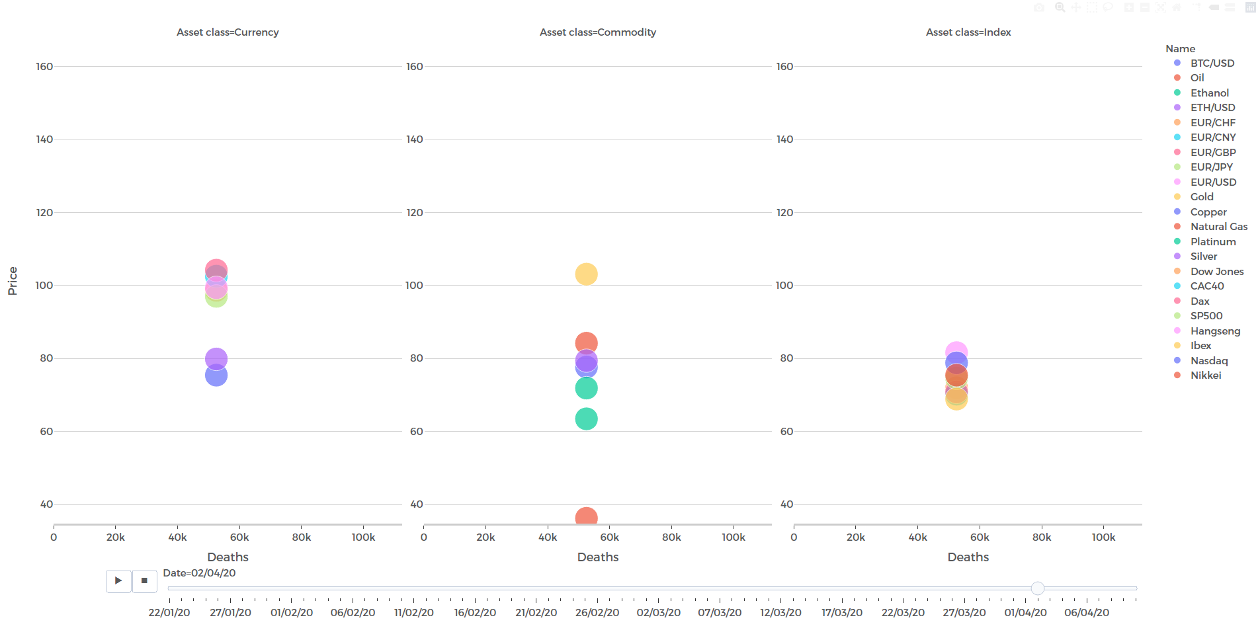
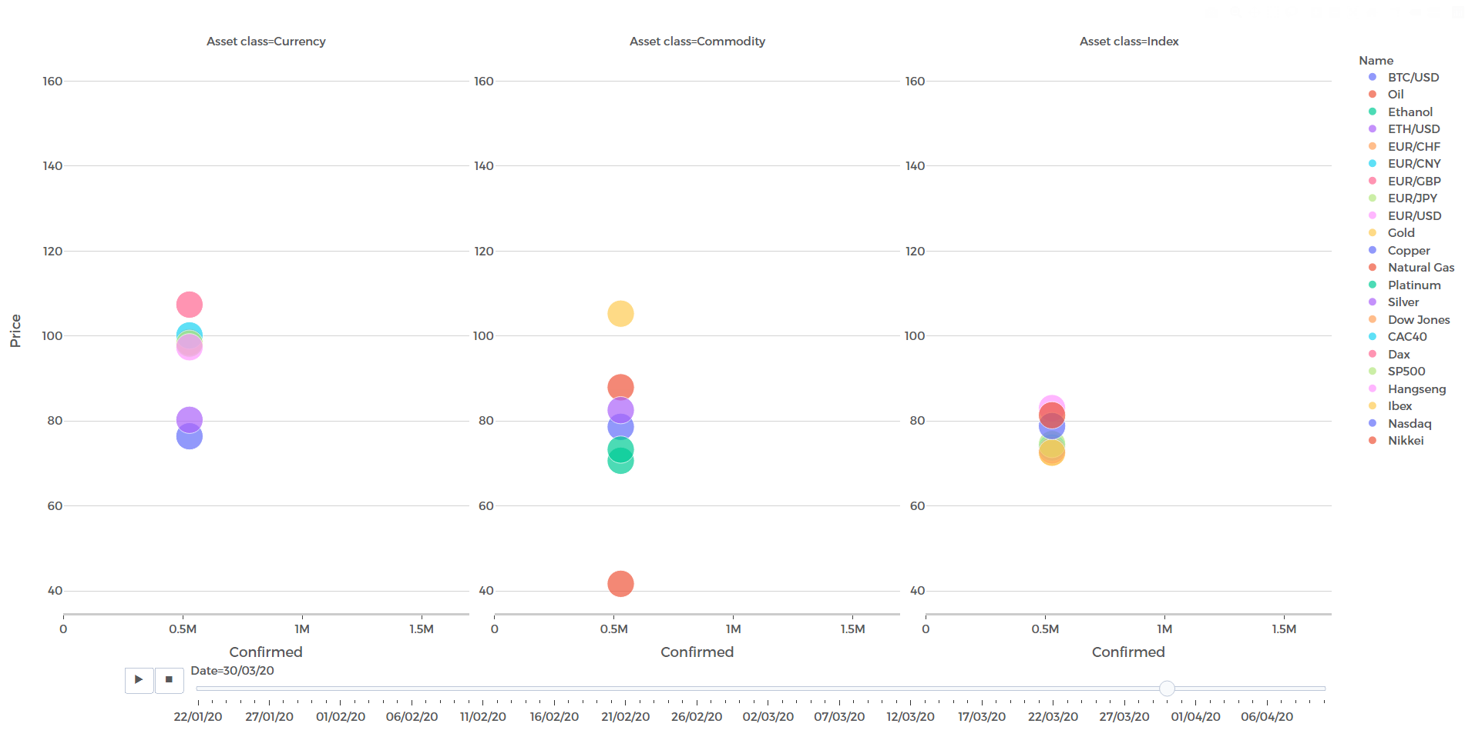
Impact sur la finance
Graphiques montrant l’évolution des prix de différents actifs financiers dont les prix ont été normalisés à 100 à partir du début de la pandémie afin de comprendre leurs évolutions.
CoronaRecap
10-avril 2020

Slide 14
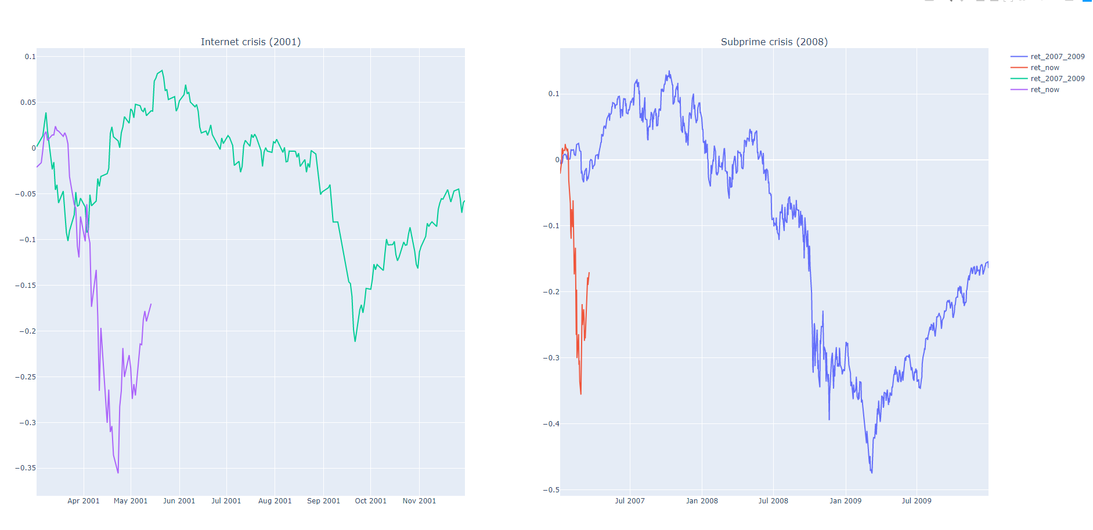
Impact sur la finance
Graphiques comparant les rendements du Dow Jones actuels face aux crises de 2001 et de 2008.
CoronaRecap
10-avril 2020

Slide 15
1. Introduction 2. Aperçu de la situation mondiale 3. Simulation 4. Comparaison avec d’autres maladies 5. Impact sur la finance 6. Google Trends
CoronaRecap
10-avril 2020

Slide 16
Google Trends
Graphique présentant l’évolution des tendances de recherche Google avant et après l’arrivée du Coronavirus. La barre de recherche à gauche nous permet de sélectionner les mots que l’on souhaite afficher.
CoronaRecap
10-avril 2020

